Slide 1
KHỞI ĐỘNG

Slide 2
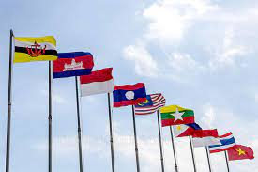
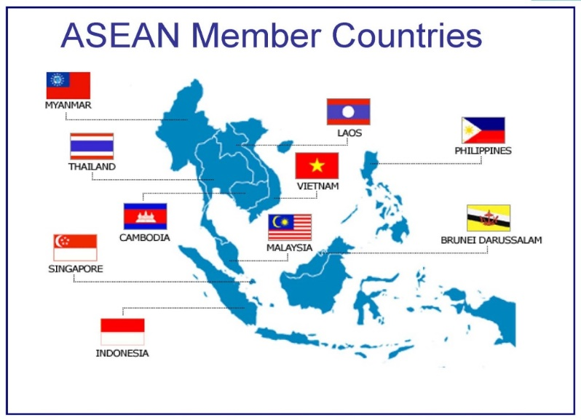
Đây là những quốc gia thuộc khu vực nào?

Slide 3
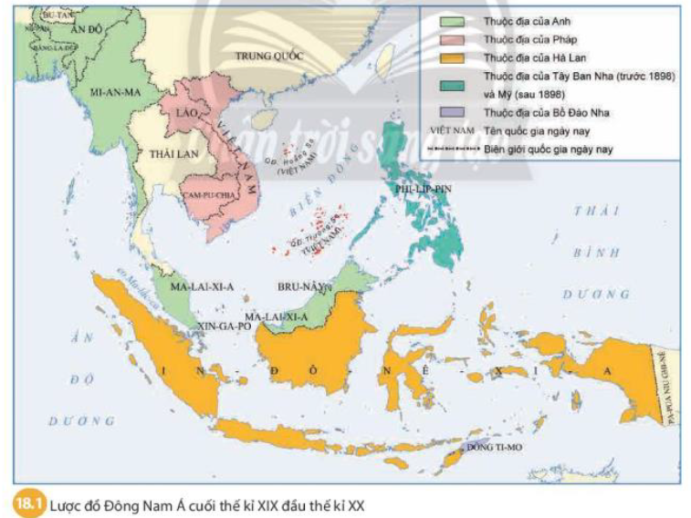
BÀI 18: ĐÔNG NAM Á
01. Phong trào giải phóng dân tộc ở Đông Nam Á từ nửa sau thế kỉ XIX
2:Phong trào giải phóng dân tộc ở Đông Nam Á đầu thế kỉ XX

Slide 4
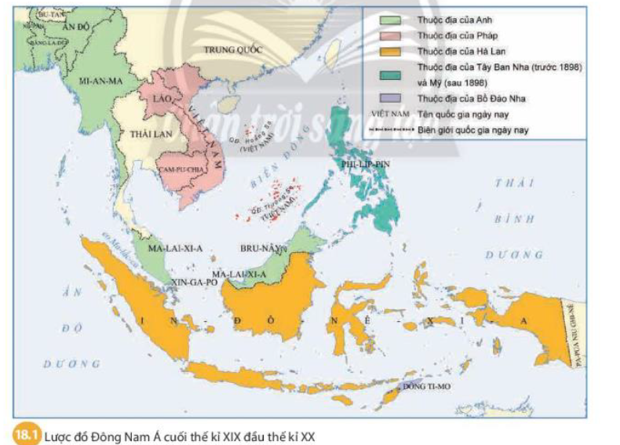
BÀI 18: ĐÔNG NAM Á

Slide 5
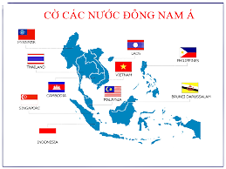
BÀI 18: ĐÔNG NAM Á
1. Phong trào giải phóng dân tộc ở Đông Nam Á từ nửa sau thế kỉ XIX

Slide 6
BÀI 18: ĐÔNG NAM Á
Nhóm 1:. Lập bảng thống kê sự xâm lược của các nước tư bản phương Tây vào các nước Đông Nam Á nửa sau thế kỉ XIX theo mẫu sau:
Tên nước | Thực dân đô hộ

Slide 7
BÀI 18: ĐÔNG NAM Á
Nhóm 1: . Lập bảng thống kê sự xâm lược của các nước tư bản phương Tây vào các nước Đông Nam Á nửa sau thế kỉ XIX theo mẫu sau:
Tên nước | Thực dân đô hộ
In-đô-nê-xi-a | Hà Lan
Miến Điện | Anh
Mã Lai | Anh
Phi- lip-pin | Mỹ
Việt Nam, Cam-pu-chia, Lào | Pháp

Slide 8
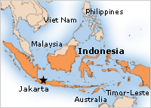
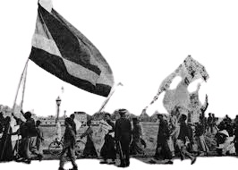
BÀI 18: ĐÔNG NAM Á
Nhóm 2: Nêu những sự kiện tiêu biểu trong phong trào giải phóng dân tộc ở In-đô-nê-xi-a từ nửa sau thế kỉ XIX

Slide 9
BÀI 18: ĐÔNG NAM Á
Nhóm 2: Nêu những sự kiện tiêu biểu trong phong trào giải phóng dân tộc ở In-đô-nê-xi-a từ nửa sau thế kỉ XIX
*Ở In-đô-nê-xi-a
+ Tháng 10-1873, nhân dân A-chê anh dũng chiến đấu chống 3000 quân Hà Lan đổ bộ lên vùng này
+ 1873-1909, khởi nghĩa nổ ra ở Tây Xu-ma-tơ-ra
+ 1878-1907, khởi nghĩa của người Ba Tắc nổ ra ở Bắc Xu-ma-tơ-ra

Slide 10
BÀI 18: ĐÔNG NAM Á
+ 1884-1886, khởi nghĩa nổ ra ở Ca-li-man-tan
+ Năm 1890, nổ ra cuộc khởi nghĩa do Sa-min lãnh đạo
+ Đầu thế kỉ XX, phong trào đấu tranh của công nhân phát triển với sự ra đời của Hiệp hội công nhân đường sắt (1905), Hiệp hội công nhân xe lửa (1908), Đảng cộng sản In-đô-nê-xi-a (1920)

Slide 11
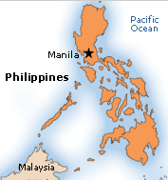
BÀI 18: ĐÔNG NAM Á
Nhóm 2: Nêu những sự kiện tiêu biểu trong phong trào giải phóng dân tộc ở Phi-lip-pin từ nửa sau thế kỉ XIX

Slide 12
BÀI 18: ĐÔNG NAM Á
Phi-lip-pin
Nhóm 3: Nêu những sự kiện tiêu biểu trong phong trào giải phóng dân tộc ở Phi-lip-pin từ nửa sau thế kỉ XIX
*Ở Phi-líp-pin:
+ Năm 1872, nhân dân thành phố Ca-vi-tô nổi dậy khởi nghĩa chống thực dân Tây Ban Nha. Cuối cùng khởi nghĩa thất bại

Slide 13
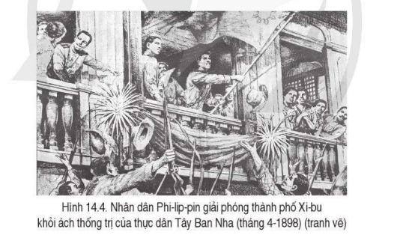
BÀI 18: ĐÔNG NAM Á
Phi-lip-pin
+ Cuối thế kỉ XIX, trong phong trào giải phóng dân tộc đã xuất hiện xu hướng cải cách Hô-xê Ri-đan và bạo động của Bô-ni-pha-xi-ô. Cả hai xu hướng nảy đều khơi dậy ý thức dân tộc, chuẩn bị tiền đề cho cao trào cách mạng về sau
+ Năm 1896 – 1898, cuộc cách mạng bùng nổ, lật đổ ách thống trị của thực dân Tây Ban Nha đưa đến sự ra đời của nước Cộng hoà Phi-líp-pin ra đời, nhưng sau đó lại bị Mĩ thôn tính

Slide 14
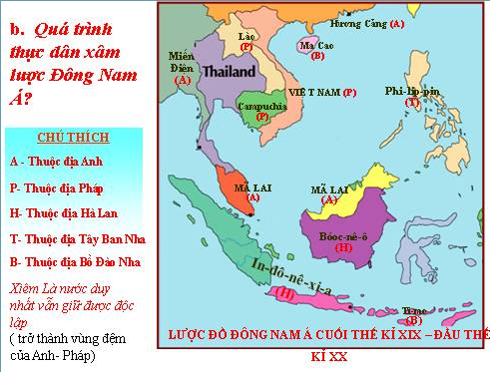
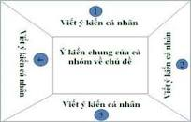
BÀI 18: ĐÔNG NAM Á
2. Phong trào giải phóng dân tộc ở Đông Nam Á đầu thế kỉ XX
Hoạt động nhóm Khăn trải bàn:

Slide 15
BÀI 18: ĐÔNG NAM Á
2. Phong trào giải phóng dân tộc ở Đông Nam Á đầu thế kỉ XX
Hoạt động nhóm Khăn trải bàn:
Câu hỏi:
Phong trào giải phóng dân tộc ở Đông Nam Á đầu thế kỉ XX có gì nổi bật ?

Slide 16
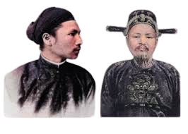
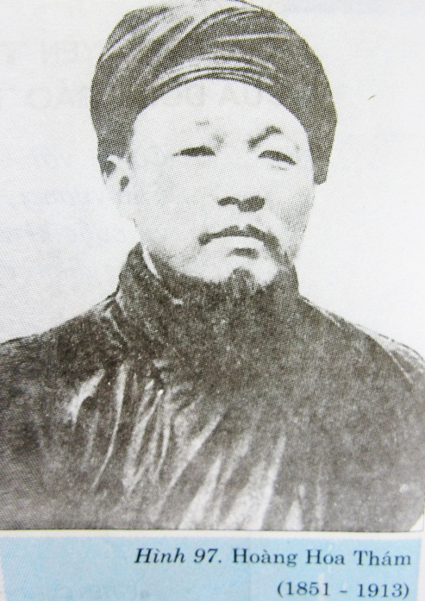
BÀI 18: ĐÔNG NAM Á
* Ở Việt Nam
+Cuộc kháng chiến chống thực dân Pháp nổ ra ngay từ giữa thế kỉ XIX, nổi bật là phong trào Cần vương, khởi nghĩa của nông dân Yên Thế. Sang đầu thế kỉ XX, phong trào giải phóng dân tộc theo khuynh hướng dân chủ tư sản với hai xu hướng chính là cải cách và bạo động
Lãnh đạo cuộc khởi nghĩa Yên Thế

Slide 17
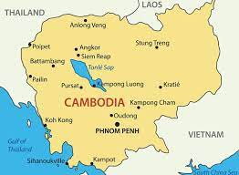
BÀI 18: ĐÔNG NAM Á
*Ở Cam-pu-chia:
+Có cuộc khởi nghĩa của A-cha Xoa lãnh đạo (1863- 1866), khởi nghĩa do Hoàng thân Xi-vô-tha đứng đầu đã gây cho thực dân Pháp nhiều thiệt hại.

Slide 18
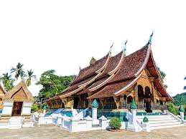
BÀI 18: ĐÔNG NAM Á
+ Ở Lào:
Nhân dân nổi dạy đấu tranh chống thực dân Pháp, tiêu biểu là cuộc khởi nghĩa của nhân dân Xa-van-na-khét do Pha-ca-đuốc lãnh đạo (1901), cuộc khởi nghĩa ở cao nguyên Bô-lô-ven
+ Nhân dân Việt Nam ở Nam Bộ và Tây Nguyên đã phối hợp cùng chiến đấu với nhân dân Cam-pu-chia, Lào chống thực dân Pháp.

Slide 19
BÀI 18: ĐÔNG NAM Á
*Ở In-đô-nê-xi-a
+ Đầu thế kỉ XX, phong trào đấu tranh của công nhân phát triển với sự ra đời của Hiệp hội công nhân đường sắt (1905), Hiệp hội công nhân xe lửa (1908), Đảng cộng sản In-đô-nê-xi-a (1920)

Slide 20
BÀI 18: ĐÔNG NAM Á
Luyện tập
Trò chơi: Về đích

Slide 21
BÀI 18: ĐÔNG NAM Á
Câu 1. Tháng 10-1873, ở In-đô-nê-xi-a nhân dân A-chê anh dũng chiến đấu chống sự cai trị của thực dân nào?
A. Thực dân Hà Lan.
A. Thực dân Hà Lan.
B. Thực dân Anh.
C. Thực dân Pháp.
D. Thực dân Tây Ban Nha

Slide 22
BÀI 18: ĐÔNG NAM Á
Câu 2. Ở Phi-líp-pin cuối thế kỉ XIX, trong phong trào giải phóng dân tộc đã xuất hiện những xu hướng đấu tranh nào?
A. Cải cách và vũ trang
B. Cải cách và bạo động
B. Cải cách và bạo động
C. Vũ trang và bạo động.
D. Ôn hòa và vũ trang.
https://www.vnteach.com
https://www.facebook.com/groups/thuvienvnteach/

Slide 23
BÀI 18: ĐÔNG NAM Á
Câu 3: Ở Việt Nam, từ nửa sau thế kỉ XIX đến đầu thế kỉ XX đã nổ ra những cuộc kháng chiến tiêu biểu nào chống thực dân Pháp?
A. Phong trào Cần vương, khởi nghĩa Yên Thế.
A. Phong trào Cần vương, khởi nghĩa Yên Thế.
B. Phong trào Cần vương, khởi nghĩa Ba Đình
C. Phong trào Cần vương, khởi nghĩa Bãi Sậy.
D. Phong trào Cần vương, khởi nghĩa Hương Khê

Slide 24
BÀI 18: ĐÔNG NAM Á
VẬN DỤNG
Câu hỏi: Vận dụng sách giáo khoa trang 71
Em hãy sưu tầm thông tin về một nhân vật lịch sử đã lãnh đạo phong trào giải phóng dân tộc của một nước trong khu vực Đông Nam Á từ nửa sau thế kỉ XIX đến đầu thế kỉ XX
Nộp lên Patlet: quét QR
https://padlet.com/maictc2tl/em-h-y-s-u-t-m-th-ng-tin-v-m-t-nh-n-v-t-l-ch-s-l-nh-o-phong--r70yizetquel27i8

